Slide 1
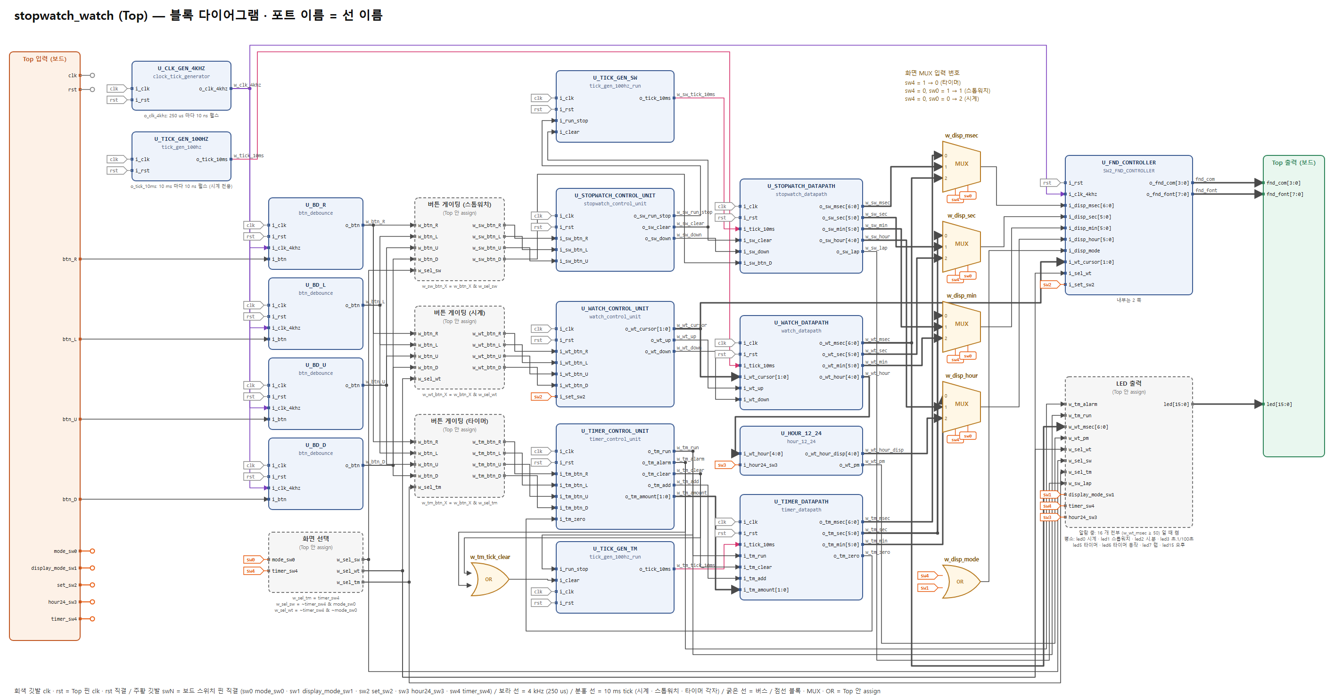




Slide 2
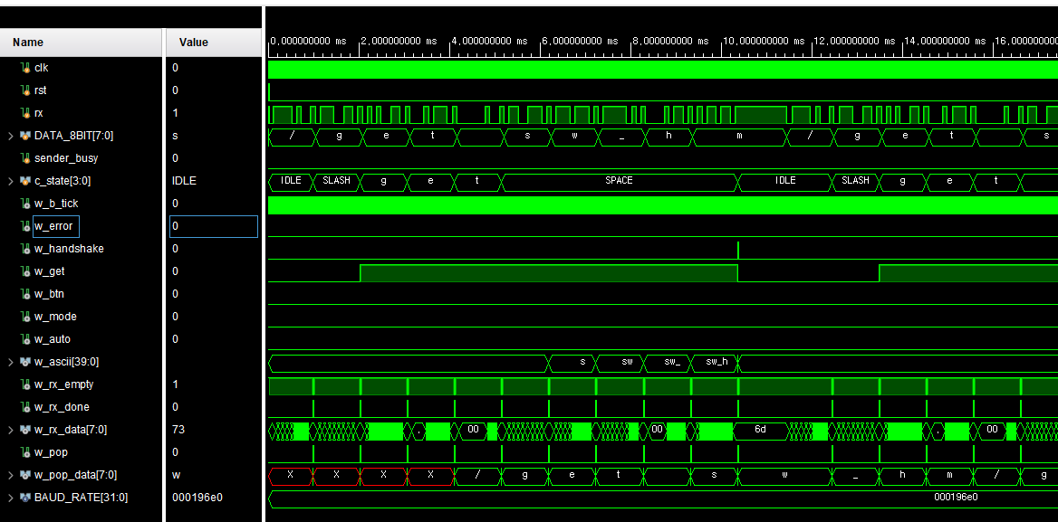
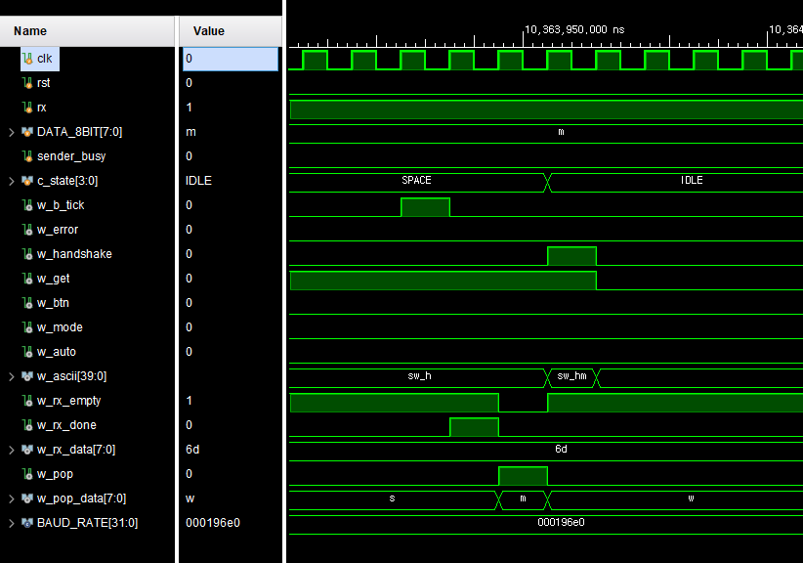
/get sw_hm 입력

Slide 3
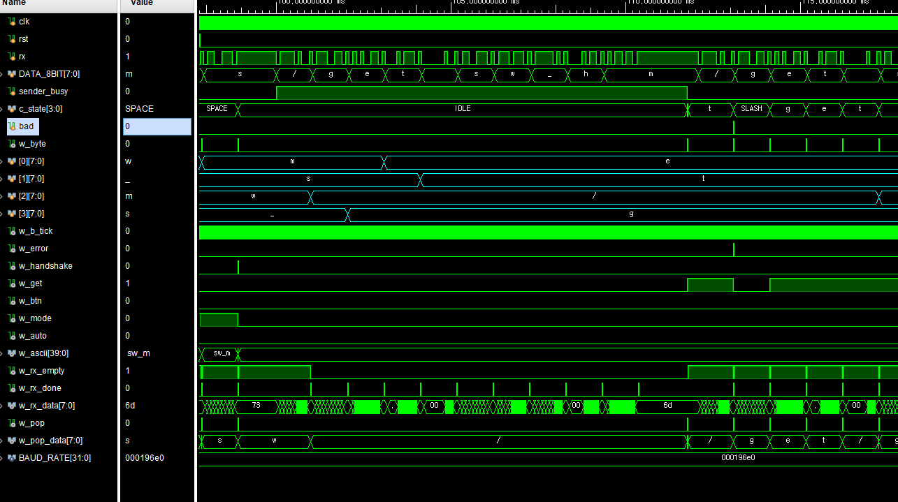
트러블 슈팅 – sender busy시, 연속적으로 들어오는 data가 누락되는 문제
sender_busy 동안 누락된 데이터
3
1
e
4
/
2
t
g

Slide 4
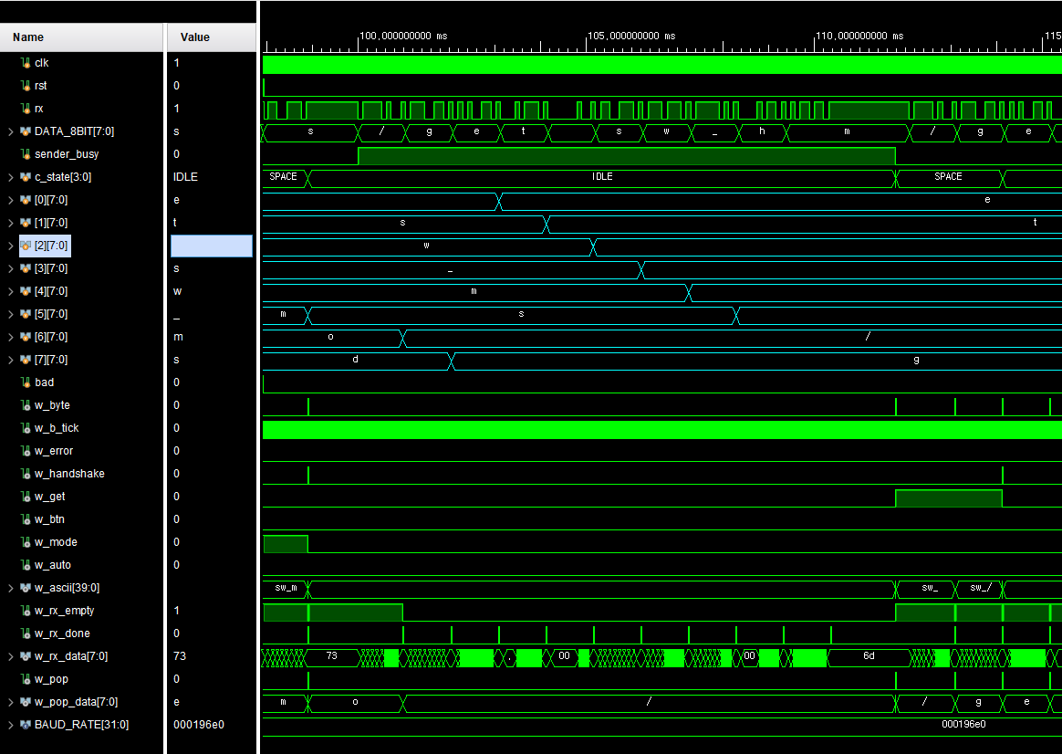

Depth = 8 FIFO
누락
sender_busy 동안 누락된 데이터
3
1
e
/
2
t
g

Slide 5
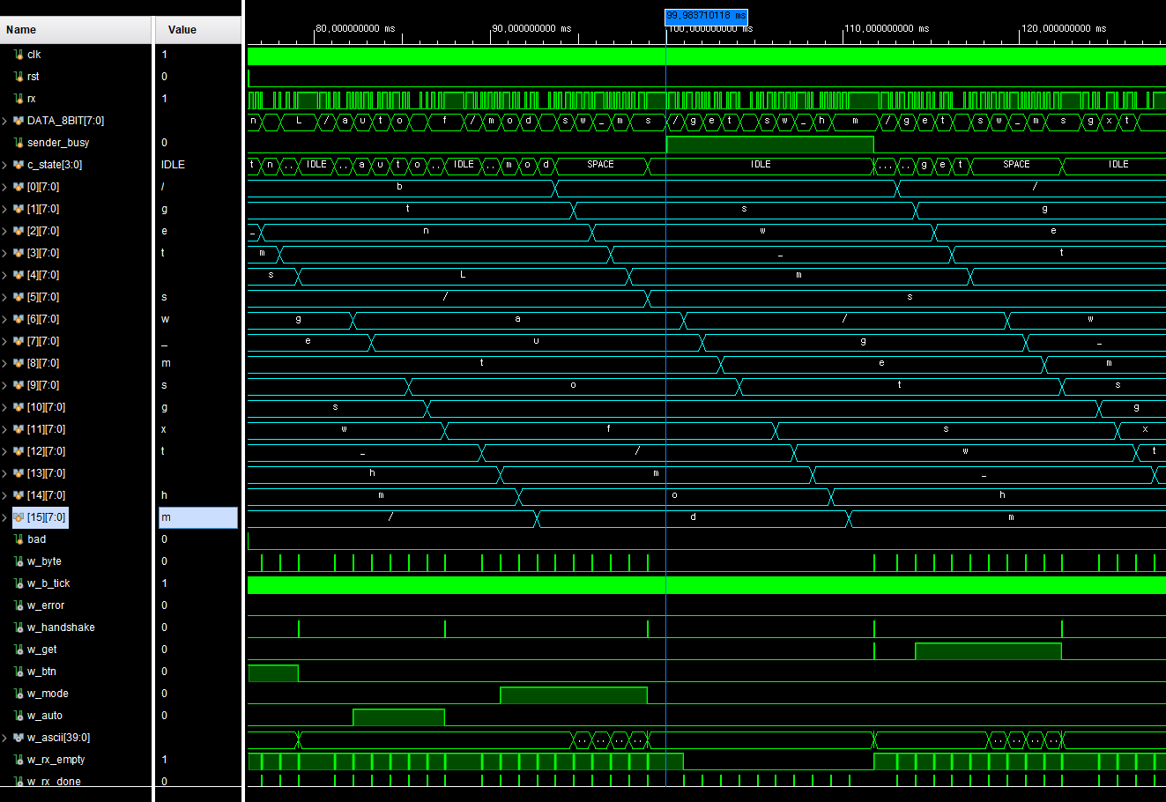
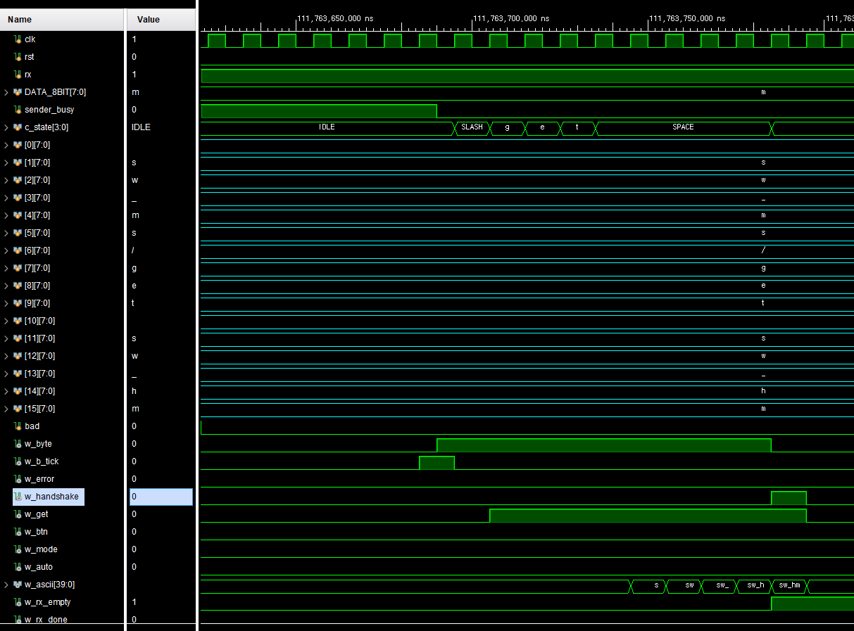
DEPTH = 16 데이터 인식

